Slide 1


ỦY BAN NHÂN DÂN QUẬN LONG BIÊN
TRƯỜNG MẦM NON TUỔI HOA
GIÁO DỤC NẾP SỐNG THANH LỊCH, VĂN MINH
ĐỀ TÀI: THĂM QUAN TRIỂN LÃM.
Giáo viên thực hiện: Lê Thị Huế.

Slide 2

Khi đến thăm quan triển lãm thì các con nên làm những gì?
Chúng mình cùng xem các hình ảnh sau đây nhé.

Slide 3
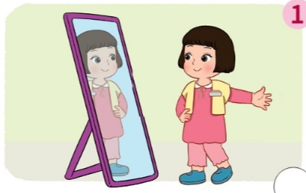

Slide 4
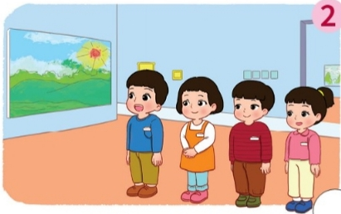

Slide 5
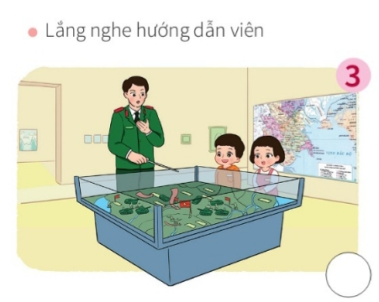

Slide 6
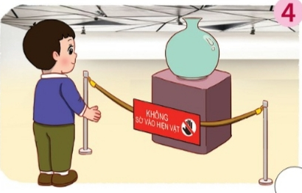

Slide 7
Lời khuyên: Khi đi đến những nơi như triển lãm các con chú ý
Ăn mặc trang phục gọn gàng, lịch sự nói vừa đủ nghe và xếp hàng
lần lượt không tự ý sờ tay vào các dồ dùng trưng bày tại triển lãm.

Slide 8
Các con trả lời câu hỏi sau đây nhé!

Slide 9
Khi đi thăm quan triển lãm các con
mặc quần như thế nào?

Slide 10
Khi đi thăm quan triển lãm các con
Cần lưu ý những điều gì?

Slide 11


